Slide 1





TRƯỜNG TIỂU HỌC ..................
CHÀO MỪNG CÁC EM ĐẾN VỚI TIẾT
TIẾNG VIỆT LỚP 1
Giáo viên:Đỗ Thị Thu Huấn

Slide 2

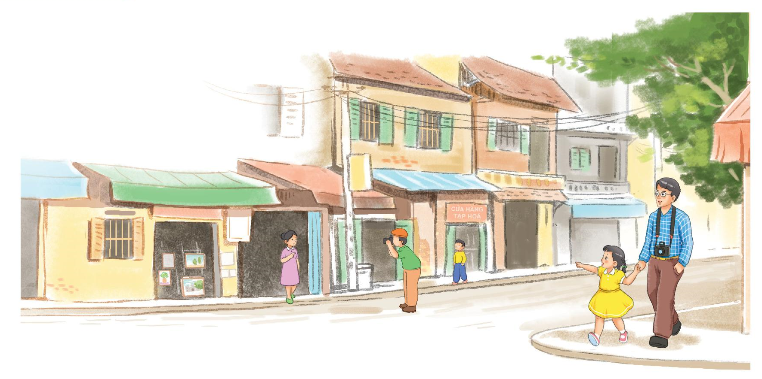


Slide 3


Slide 4


Slide 5


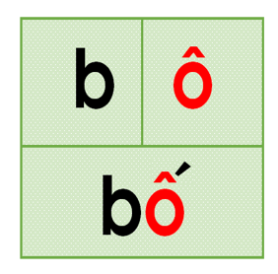
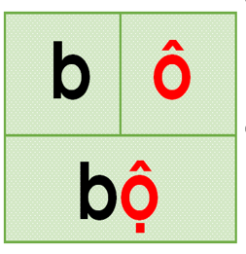

Slide 6



Slide 7
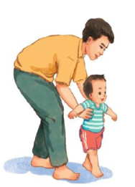
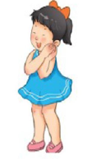





Slide 8
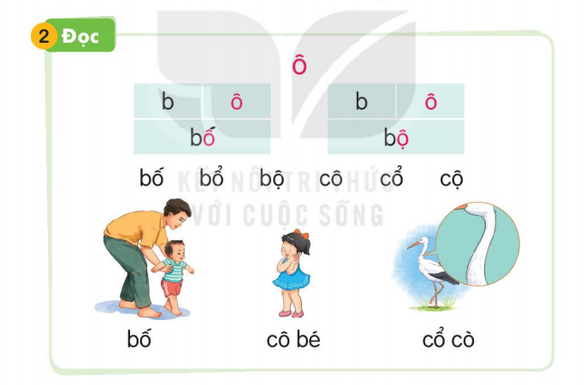

Slide 9


Slide 10
Tiết 2

Slide 11

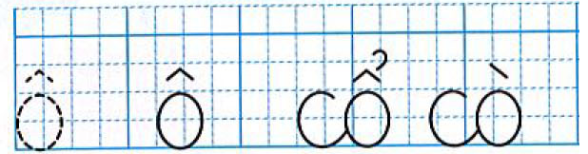

Slide 12

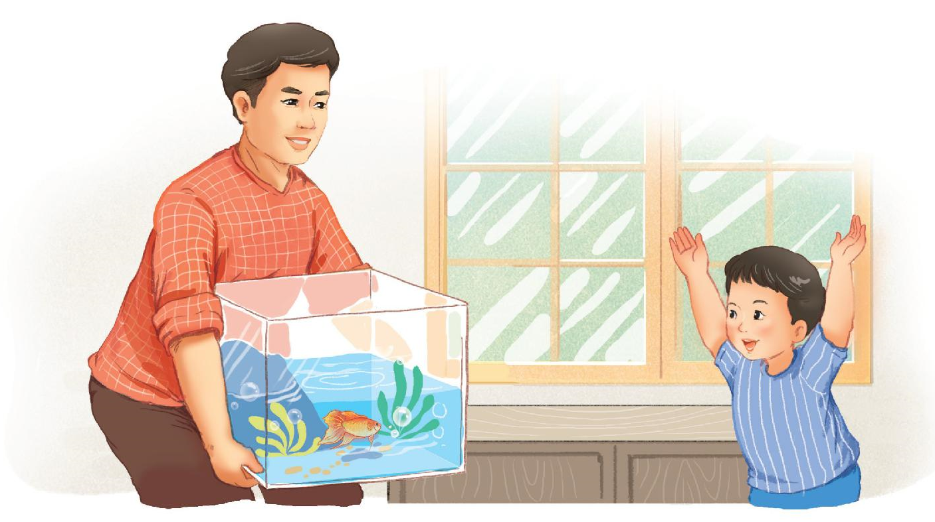


Slide 13


